Slide 1

Ojciec chrzestny

Slide 2
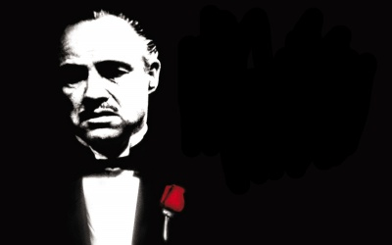
Ogólne informacje
Dramat Gangsterski nakręcony przez Francisa Ford Coppola w 1972 roku na podstawie książki amerykańskiego pisarza Maria Puzo.
Ojciec chrzestny jest to pierwsza część trylogii.

Slide 3
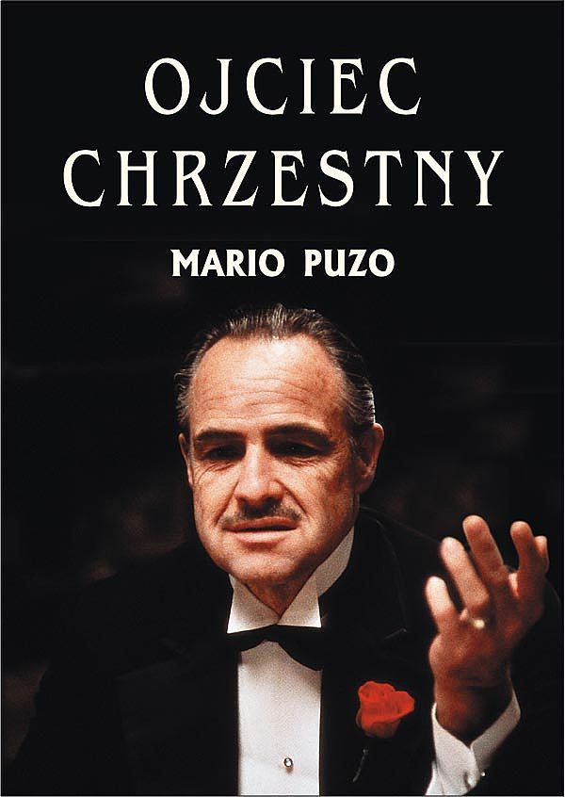
Fabuła filmu
Film opowiada o mafijnej rodzinie Corleone w latach 1945-1955. Dalsze lata są ukazane w dwóch kolejnych częściach. Film ukazuje nam prawdziwe życie mafijnych członków rodziny ich problemy i zmagania z innymi rodzinami gangsterskimi.

Slide 4

Obsada
Marlon Brando > Vito Corleone – głowa rodziny Corleone
Al Pacino > Michael Corleone – najmłodszy syn Dona
Richard S. Castellano > Peter Clemenza – kapitan rodziny Corleone

Slide 5
Ważne informacje
Premiera filmu na świecie odbyła się
15 marca 1972 roku. W Polsce ukazał się 31 grudnia 1972 roku.
W 1975 roku pojawiła się również połączona wersja filmów specjalnie dla telewizji z zmniejszoną brutalnością, została nazwana Ojciec Chrzestny Saga.
Budżet filmu wynosił 6 000 000 amerykańskich dolarów.

Slide 6

Nagrody
Oscar:
*Najlepszy film Albert S. Ruddy
*Najlepszy aktor pierwszoplanowy Marlon Brando
Złote globy:
*Najlepszy dramat
*Najlepszy aktor w dramacie Marlon Brando
*Najlepsza muzyka Nino Rota

Slide 7
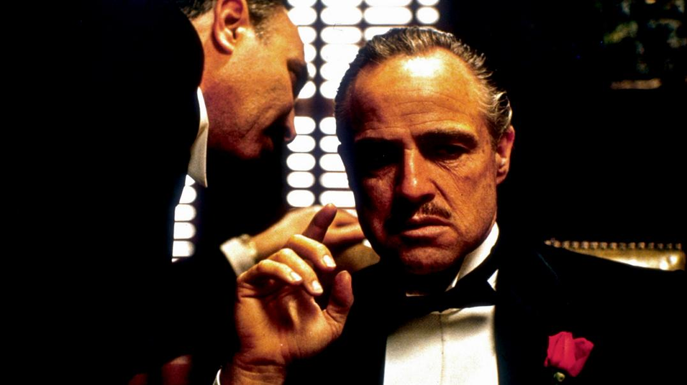
Dziękuje za uwagę
A spróbuj nie przyjść na oglądanie w piątek…
Daniel Jędrzejczyk 3a

